Slide 1
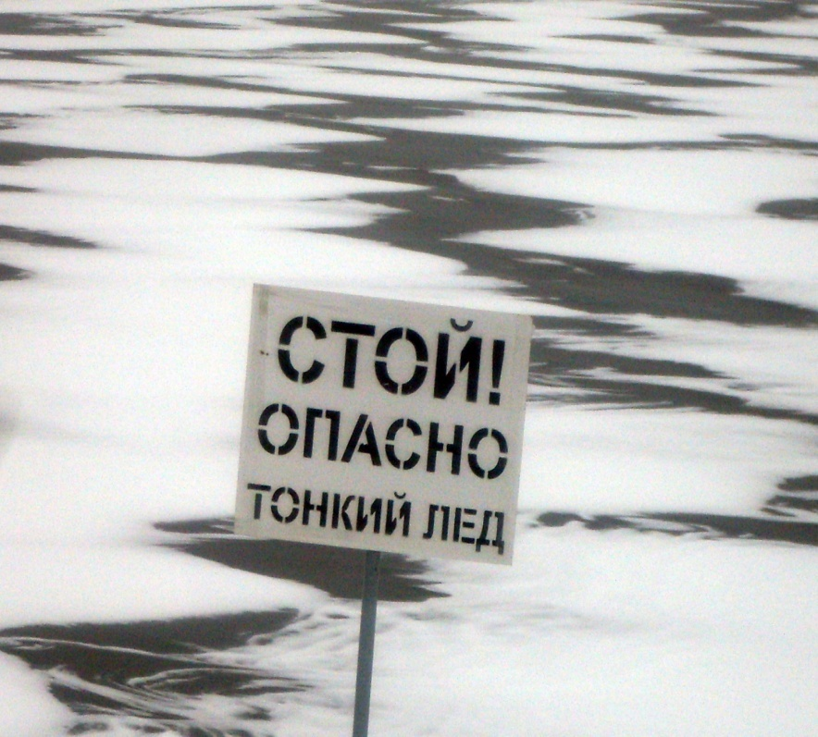
Презентация на тему:
«Если в полынью попал ты»
Выполнила :
Курочкина Ксения Николаевна
учитель начальных классов
МОУ СОШ №21

Slide 2
Весной и осенью спасателям часто приходится вытаскивать людей, провалившихся под лед. Особенно он подводит человека в марте-апреле и в октябре-декабре. В октябре-декабре водоемы покрываются ледяным панцирем, который очень не прочен и легко ломается под ногами человека или под тяжестью техники. Нередко в эту пору школьники, отправившиеся покататься на речку, а также прочие рискованные люди проваливаются под лед

Slide 3
!Запомни! В начале зимы наиболее опасна середина водоёма.
В конце зимы опасны прибрежные участки, участки вблизи сливных труб, под мостами.

Slide 4
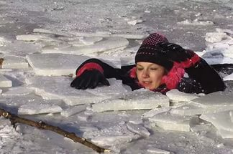
ЕСЛИ В ПОЛЫНЬЮ ПОПАЛ ТЫ
Не паникуй, постарайся не нырять и не
мочить голову

Slide 5
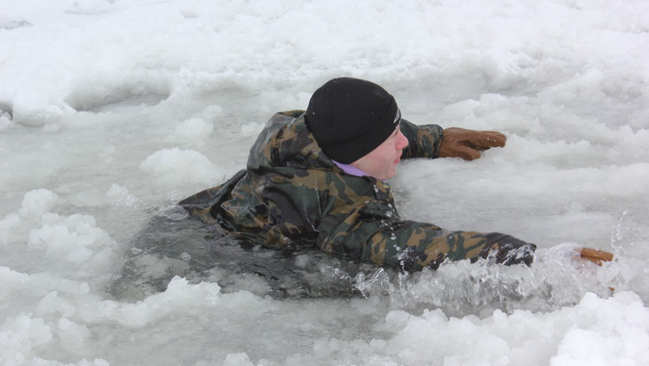
Придерживайся за край льда

Slide 6
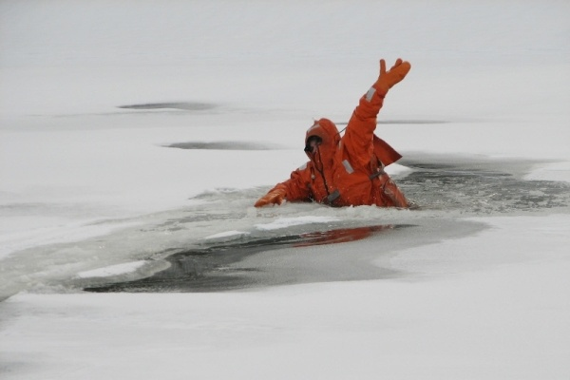
Зови на помощь: «ТОНУ!»

Slide 7
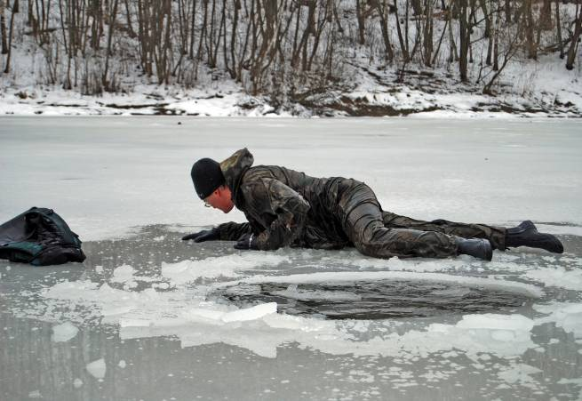
Выбирайся на ту сторону льда,
откуда пришёл

Slide 8
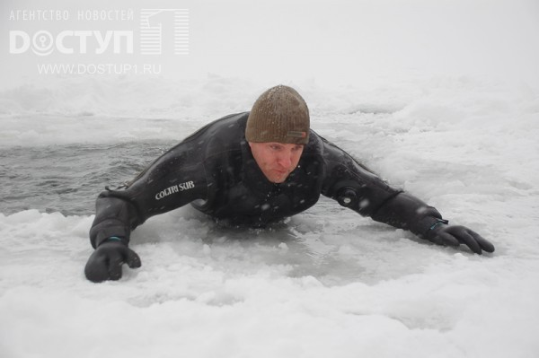
Выталкивай своё тело на лёд,
помогая ногами, опираясь на
согнутые в локтях руки

Slide 9
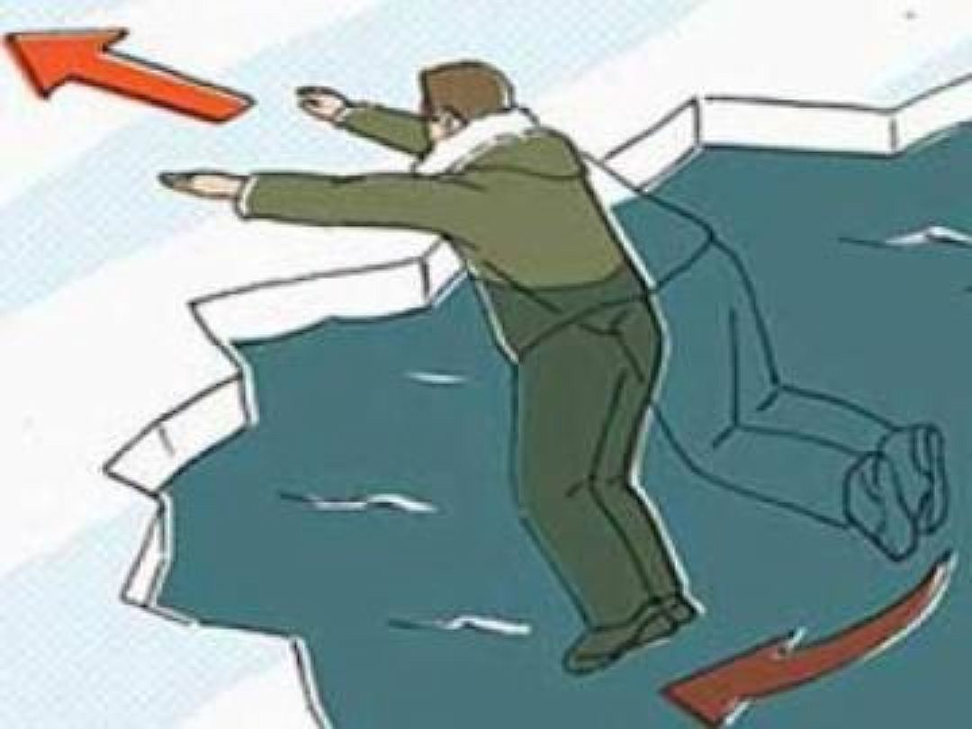
Если лёд ломается, всё равно
не оставляй попыток выбраться

Slide 10
Закинь одну ногу на край льда,
перекатываясь, отползи на 2-3
метра, встань и беги к ближайшему
жилью

Slide 11
Не останавливайся- выжать
одежду и отдохнуть можно только в тёплом помещении

Slide 12
Спасибо за внимание

